Slide 1
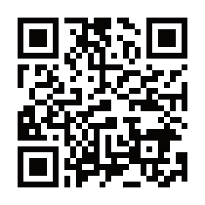
令和6年度 神奈川労働局委託若年者地域連携事業
「若年者対象 合同企業説明会・面接会」
参加企業募集のご案内
若年者の採用に積極的な神奈川県内企業を対象に、合同企業説明会・面接会を開催します。企業入替の2部制となっており、参加企業35社を募集します。
合同企業説明会・面接会
対象：神奈川県内で就職を希望する若年者（３９歳以下）
日程
令和6年11月29日（金）
参加費
無 料
【１部】１１:００～１３:００ 企業１7社程度
【２部】１４:００～１６:００ 企業１8社程度
会場
横浜技能文化会館
（関内：横浜市中区万代町2丁目4-7）
参加要件
◆神奈川県内に就業場所がある神奈川県内企業 ◆正社員募集
◆ハローワーク求人票の提出 ◆参加決定後の参加キャンセルはできません。
下記の必要事項をすべてご記入の上、メールでご送付ください。
申込期限
参加希望
メール
アドレス
9月13日（金）
□１部 □２部 □どちらでも可
Kanagawa-jakunen@career-bank.co.jp
貴社名
事業所番号（14で始まる番号）
所在地 | E-mail
TEL | FAX
担当部署 | 担当者名／役職
事業内容
求人職種／求人番号 | 勤務地 | 採用予定人数
【会社の特徴】＊当てはまるものに✓してください □ワーク・ライフ・バランスの実現 □研修制度が充実 □フレックス制 □在宅ワーク可 □時間休取得可 □その他PR（ ）
■お申込が定員を超える場合は抽選となります。あらかじめご了承ください。当落にかかわらず、各事業所様に結果を通知いたします。
【主催】神奈川労働局・県内各ハローワーク
【お問い合わせ】かながわ若者就職支援センター「若年者地域連携事業」運営事務局
〒220-0004 神奈川県横浜市西区北幸 1-11-15 横浜 ST ビル 5 階（月曜日～土曜日 9:30 ～ 18:00 ※日曜日・祝日・年末年始はお休みです）
TEL：045-410-3357 FAX：045-312-4306 E-mail：kanagawa-jakunen@career-bank.co.jp
ホームページ：https://www.kanagawa-wakamono.jp/

